Slide 1
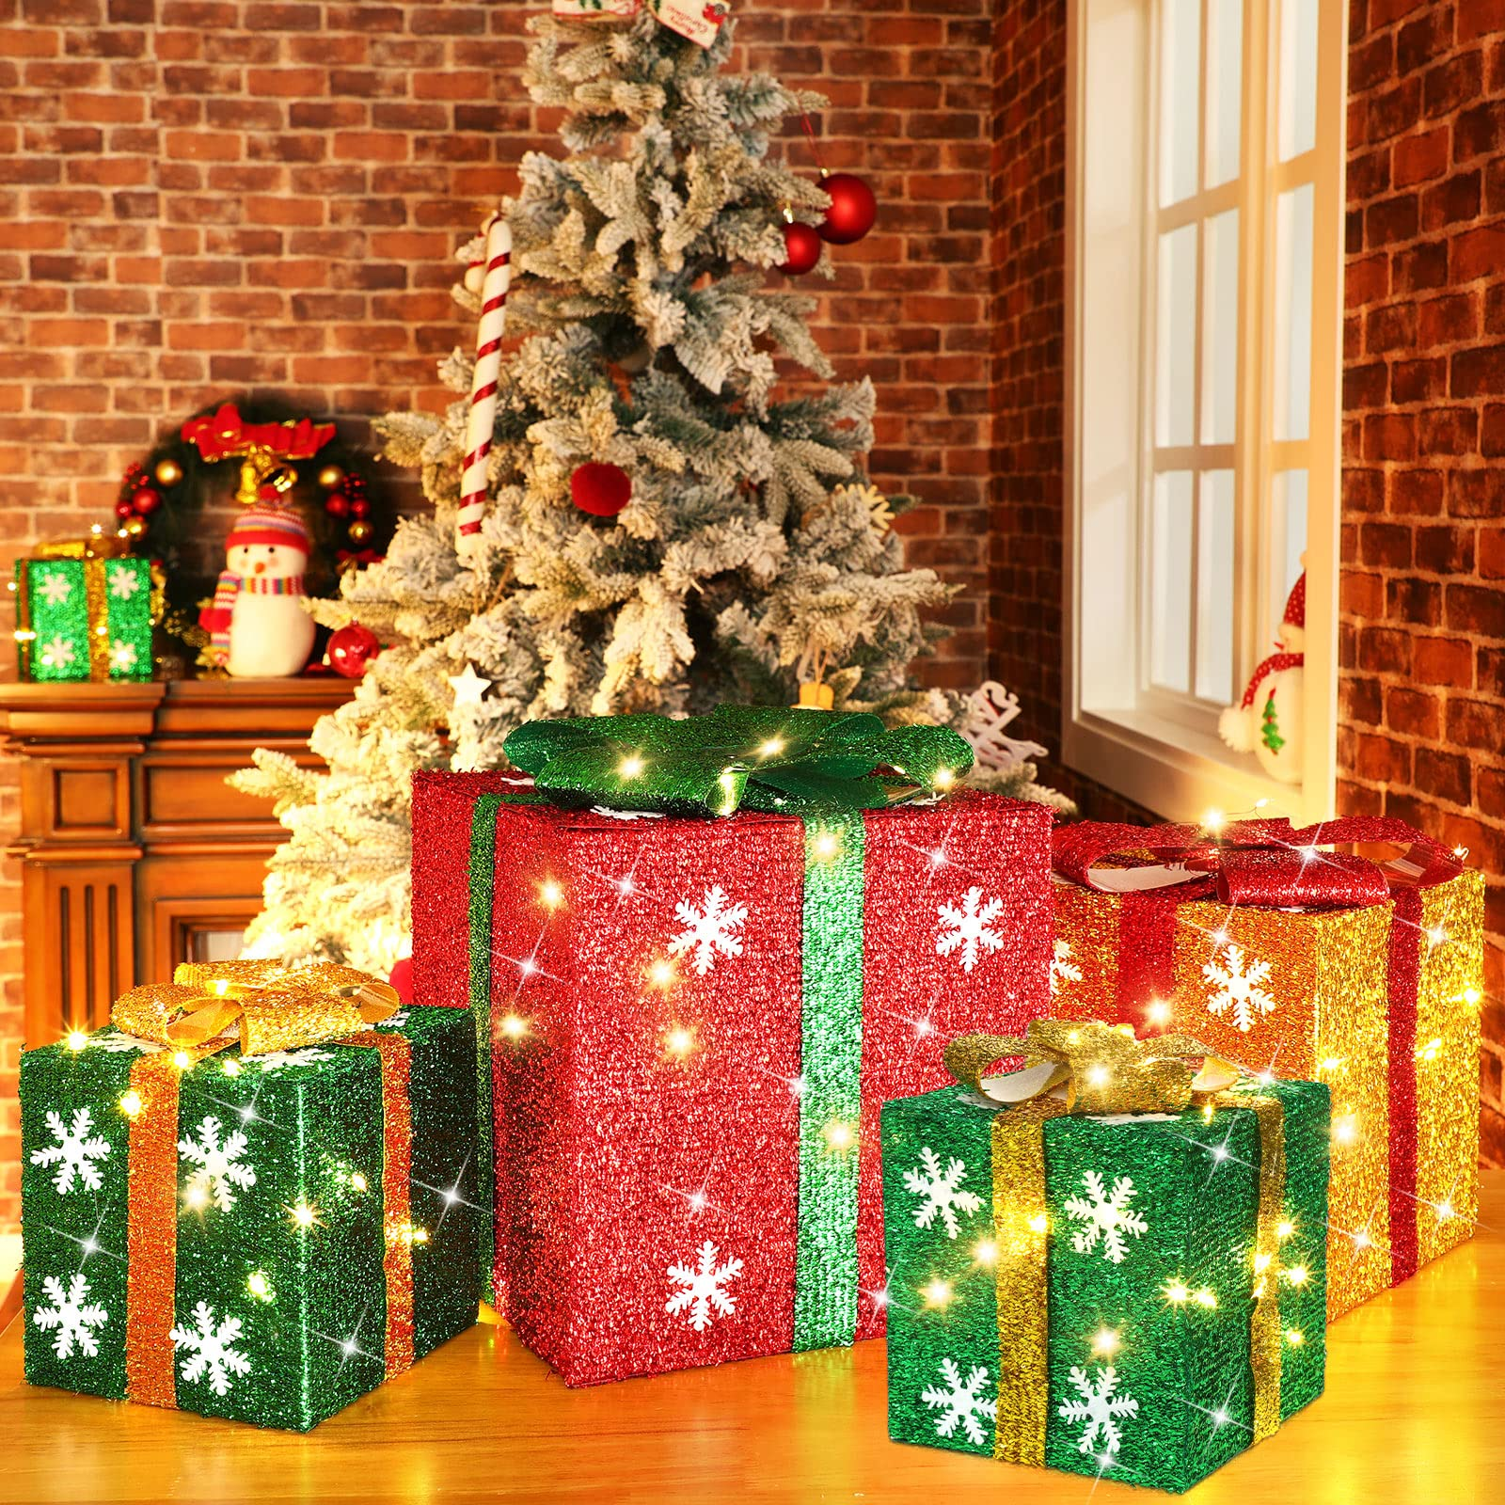
聖誕平安！

Slide 2
平安夜的故事
路加福音 2：8-18

Slide 3
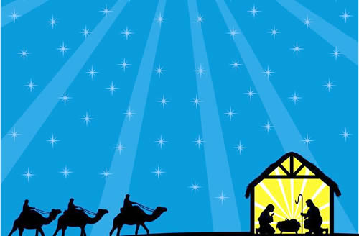

Slide 4
路加福音 2：8-18
8 在伯利恆之野地裡有牧羊的人，夜間按著更次看守羊群。
9 有主的使者站在他們旁邊，主的榮光四面照著他們，牧羊的人就甚懼怕。
10 那天使對他們說：「不要懼怕，我報給你們大喜的信息，是關乎萬民的。
11 因今天在大衛的城裡，為你們生了救主，就是主基督。

Slide 5
12 你們要看見一個嬰孩，包著布，臥在馬槽裡，那就是記號了
13 忽然有一大隊天兵，同那天使讚美神說：
14 「在至高之處榮耀歸於神！在地上平安歸於他所喜悅的人！」

Slide 6
15 眾天使離開他們升天去了，牧羊的人彼此說：「我們往伯利恆去，看看所成的事，就是主所指示我們的。」
16 他們急忙去了，就尋見馬利亞和約瑟，又有那嬰孩臥在馬槽裡。
17 既然看見，就把天使論這孩子的話傳開了。
18 凡聽見的，就詫異牧羊之人對他們所說的話。

Slide 7
耶和華”沙龍” Shalom
主說...
失喪的 我必尋找
被逐的 我必領回
受傷的 我必纏裹
有病的 我必醫治
(以西結 34：16)

Slide 8
人生最大的幸福？
人生無常 / /人世勞碌

Slide 9
23 「必有童女懷孕生子，人要稱他的名為以馬內利。」（「以馬內利」翻出來就是「神與我們同在」。）
- 馬太1：23

Slide 10
分享平安的祝福
聖誕節的意義

Slide 11
榮耀歸神 平安歸人
耶穌降生的意義

Slide 12
平安夜 Silent Night
1/3
Silent night, holy night！
平安夜，聖善夜
All is calm, all is bright.
萬暗中，光華射
Round yon Virgin Mother and Child.
照著聖母也照著聖嬰
Holy Infant so tender and mild.
多少慈祥也多少天真
Sleep in heavenly peace，
靜享天賜安眠 x2

Slide 13
2/3
Silent night, holy night!
平安夜，聖善夜
Shepherds quake at the sight.
牧羊人，在曠野
Glories stream from heaven afar.
忽然看見了天上光華
Heavenly hosts sing Alleluia
聽見天使唱哈利路亞
Christ, the Saviour is born
救主今夜降生 x2

Slide 14
3/3
Silent night, holy night！
平安夜，聖善夜
Son of God, love's pure light.
神子愛，光皎潔
Radiant beams from Thy holy face.
聖容發出來榮光普照
With the dawn of redeeming grace.
救贖宏恩的黎明來到
Jesus, Lord, at Thy birth
耶稣我主降生 x2

